Slide 1
Человеко-машинное взаимодействие
Лекция 5
Мерзлякова Екатерина Юрьевна
к.т.н. доцент ПМиК

Slide 2
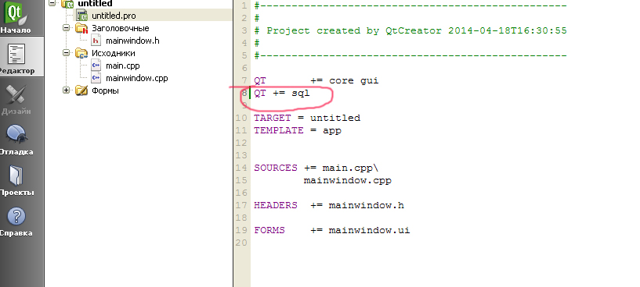
Qt и SQL. Программирование баз данных

Slide 3
Qt и SQL. Создание таблицы
QtSql.
QSqlQuery
CREATE TABLE addressbook (
number INTEGER PRIMARY KEY NOT NULL,
name VARCHAR(15),
phone VARCHAR(12),
email VARCHAR(15)
);

Slide 4
Qt и SQL. Добавление данных
INSERT INTO
VALUES
INSERT INTO addressbook (number, name, phone, email)
VALUES(1, 'Piggy', '+49 631322187', 'piggy@mega.de');
INSERT INTO addressbook (number, name, phone, email)
VALUES(2, 'Kermit', '+49 631322181', 'kermit@mega.de');

Slide 5
Qt и SQL. Выборка данных
SELECT… FROM… WHERE
SELECT email
FROM addressbook
WHERE name = 'Piggy';

Slide 6
Qt и SQL. Изменение данных
UPDATE ... SET
WHERE
UPDATE addressbook
SET email = 'piggy@supermega.de'
WHERE name = 'Piggy';

Slide 7
Qt и SQL. Удаление данных
DELETE ... FROM
WHERE
DELETE FROM addressbook
WHERE name = 'Piggy';

Slide 8
Классы модуля QtSql
Уровень драйверов: QSqlDriver, QSqlDriverCreator<T*>, QSqlDriverCreatorBase, QSqlDriverPlugin и QSqlResult
Программный уровень: QSqlDatabase, QSqlQuery, QSqlError, QSqlField, QSqlIndex и QSqlRecord
Уровень пользовательского интерфейса: QSqlQueryModel, QSqlTableModel и QSqlRelationalTableModel

Slide 9
Соединение с базой данных
QSqlDatabase::addDatabase()
имя базы данных — передается в метод QSqlDatabase:: setDatabaseName();
имя пользователя, желающего к ней подключиться, — передается в метод QSqlDatabase::setUserName();
имя компьютера, на котором размещена база данных, — передается в метод QSqlDatabase::setHostName();
пароль — передается в метод QSqlDatabase::setPassword().
http://doc.crossplatform.ru/qt/4.5.0/qtsql.html

Slide 10
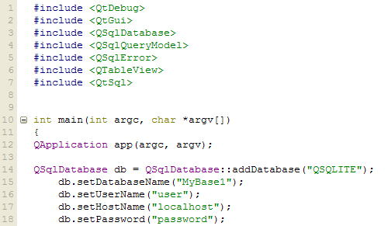
Соединение с базой данных

Slide 11
Драйверы базы данных
http://doc.crossplatform.ru/qt/4.3.2/sql-driver.html
QDB2 -- IBM DB2 версии не ниже 7.1;
QIBASE -- Borland InterBase;
QMYSQL -- MySQL;
QOCI -- Oracle;
QODBC -- ODBC (в том числе Microsoft SQL Server);
QPSQL -- PostgreSQL;
QSQLITE -- SQLite версии не ниже 3;
QSQLITE2 -- SQLite версии 2;
QTDS -- Sybase Adaptive Server.
http://www.sqlite.org

Slide 12

Открытие базы данных

Slide 13
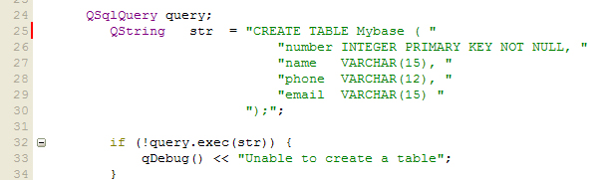
Запросы

Slide 14
Запросы
QSqlQuery
SELECT
next()
previous()
first()
last()
seek()
size()

Slide 15
Вставка данных
query.prepare("INSERT INTO addressbook (number, name, phone, email) VALUES(:number, :name, :phone, :email);");
query.bindValue (" :number", "1");
query.bindValue(":name", "Piggy");
query.bindValue(":phone", " + 49 631322187");
query.bindValue(":email", "piggy@mega.de");

Slide 16
Вставка данных
query.prepare("INSERT INTO addressbook (number, name, phone, email) VALUES(?, ?, ?, ?);");
query.bindValue("1");
query.bindValue("Piggy");
query.bindValue("+ 49 631322187");
query.bindValue("piggy@mega.de");

Slide 17
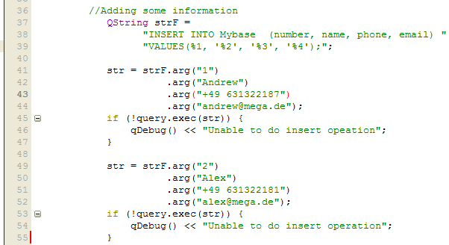
Вставка данных

Slide 18
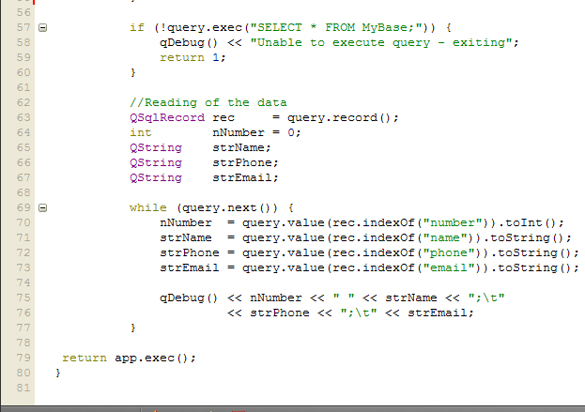

Slide 19
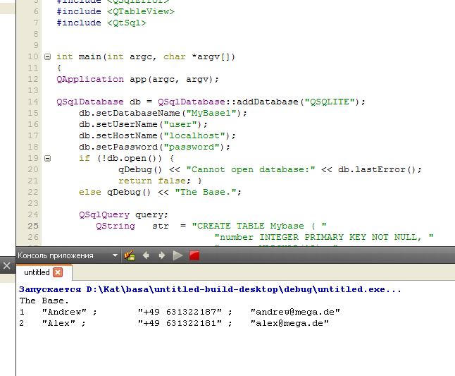

Slide 20
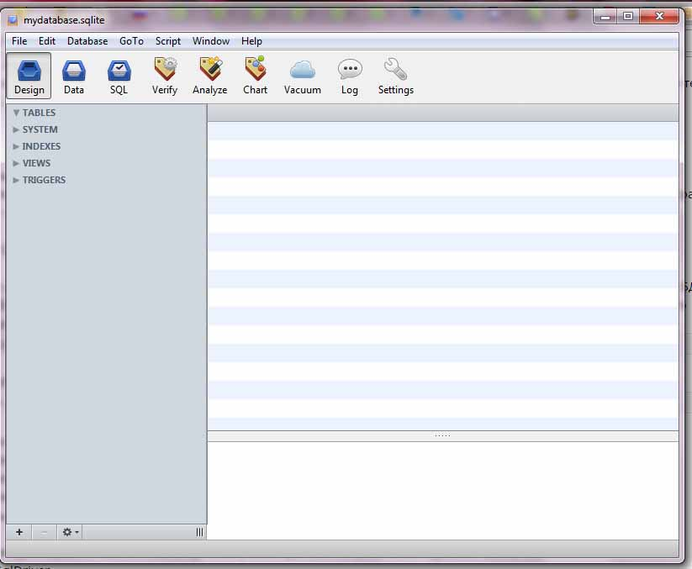
SQLiteManager
http://www.sqlabs.net/sqlitemanager.php

Slide 21
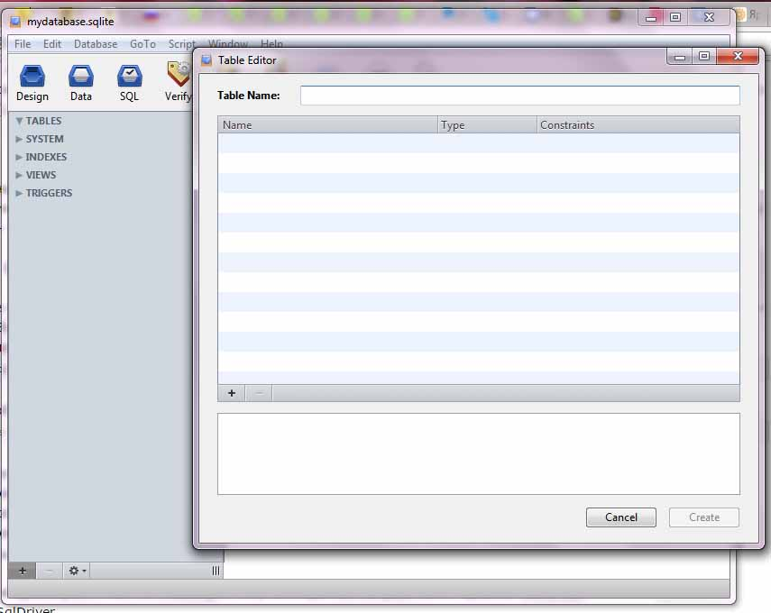
SQLiteManager

Slide 22
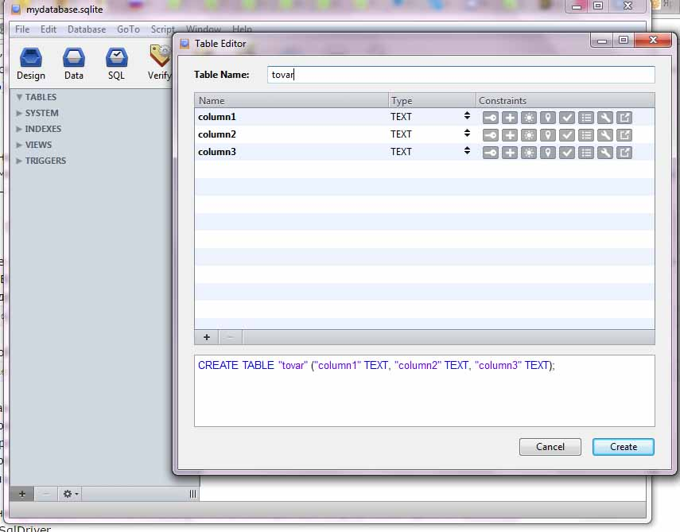
SQLiteManager

Slide 23
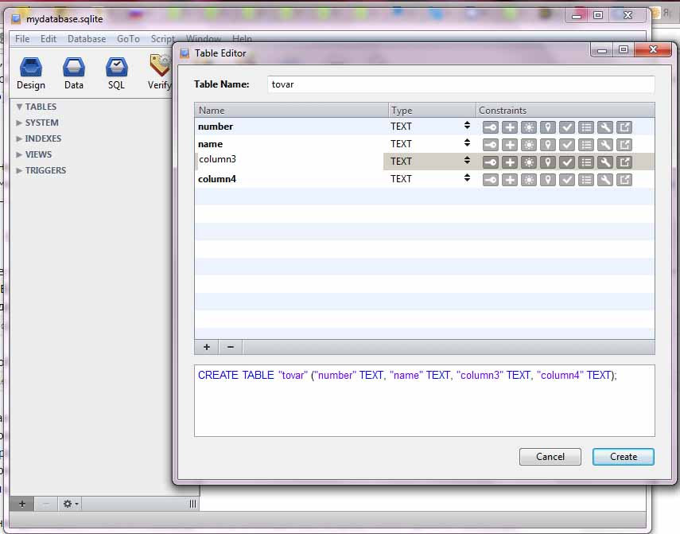
SQLiteManager

Slide 24
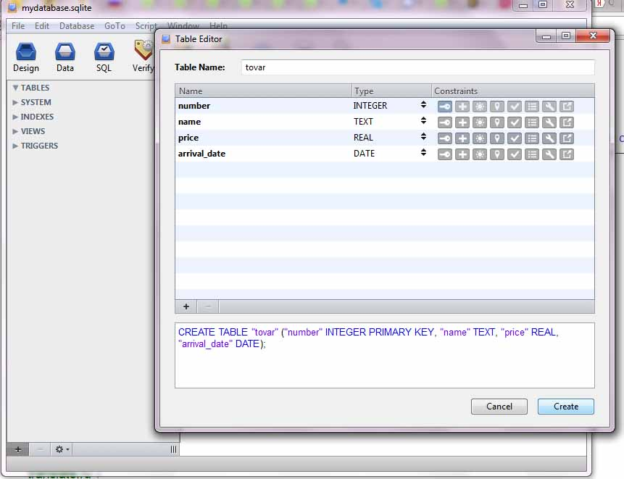
SQLiteManager

Slide 25
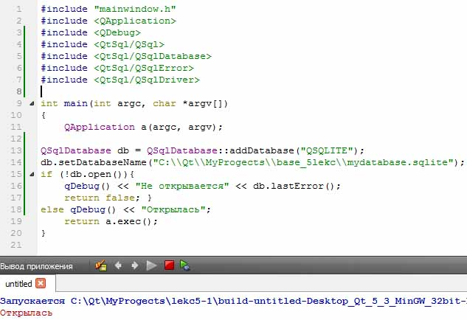
SQLiteManager и QTCreator

Slide 26
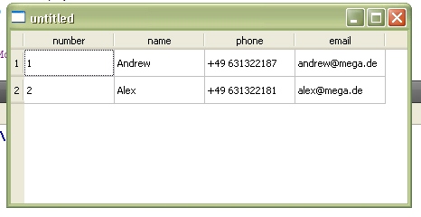
QSqlTableModel

Slide 27
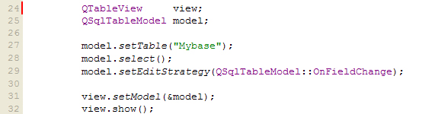
QSqlTableModel

Slide 28
QSqlTableModel
setEditStrategy():
onRowChange
onFieldChange
OnManualSubmit

Slide 29
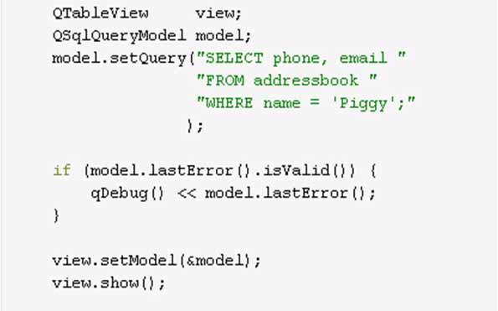
QSqlQueryModel

